Slide 1
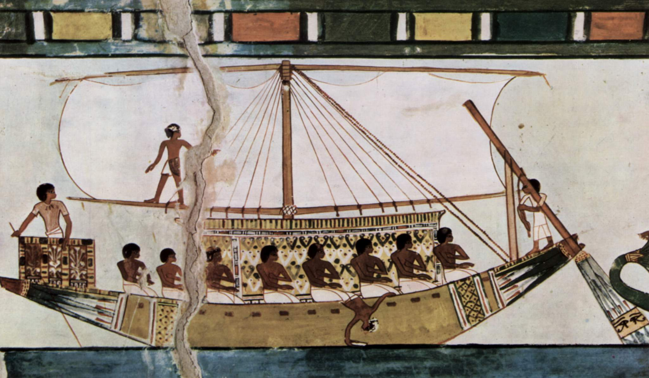
Η Ελληνικη ναυτιλια στην προϊστορΙα
εικόνα: Η παλαιότερη απεικόνιση πρυμναίου πηδαλίου (περίπου 1420 π.χ.)

Slide 2
Εν αρχη ηταν οι φοινικεσ πειρατεσ
Οι Έλληνες ξεκινούν, στην προϊστορική εποχή, στη ναυτιλία με την εμφάνιση και κυριαρχία του στόλου της Κρήτης (αν θεωρήσουμε τους Κρήτες εκείνης της εποχής έλληνες) και σε μικρότερο βαθμό με την ίδρυση παρόμοιων στόλων ορισμένων πόλεων της ηπειρωτικής Ελλάδας. Πριν από τους Κρήτες, στο Αιγαίο κυριαρχούσαν οι Κάρες και οι Φοίνικες, που ασχολούνταν με το θαλάσσιο εμπόριο και την πειρατεία. Οι Έλληνες, λόγω αυτών των ισχυρών στόλων και λόγω των επιθέσεων των πειρατών, αποσύρθηκαν στην ενδοχώρα σε θέσεις στα βουνά που μπορούσαν να υπερασπιστούν ευκολότερα. Αργότερα, όμως, υπό ισχυρή ηγεσία βγήκαν στη θάλασσα και ασχολήθηκαν με την πειρατεία.
Εικόνα: Απεικόνιση φοινικικού πλοίου σε σαρκοφάγο του 2^{ου} μ.χ. αιώνα

Slide 3
ΤΑ ΣΚΗΠΤΡΑ ΣΤΗ ΘΑΛΑΣΣΑ ΤΑ ΠΑΙΡΝΟΥΝ ΟΙ ΜΙΝΩΙΤΕΣ ΚΡΗΤΕΣ
. Η πειρατεία δεν θεωρούνταν κακή εκείνη την εποχή, γιατί για να είσαι πειρατής έπρεπε να έχεις αρετές. έπρεπε να είσαι γενναίος, τολμηρός και να διαθέτεις ναυτοσύνη. Οι πειρατές θεωρούνταν προνομιούχοι άνθρωποι και τους υποδέχονταν με φιλοξενία. Έτσι, οι Κρήτες ήταν οι πρώτοι που κατάφεραν να δημιουργήσουν σημαντικό ναυτικό και κατέκτησαν τη Μεσόγειο. Ο Μίνωας, ο βασιλιάς της Κρήτης κατάφερε να απωθήσει τους Κάρες από τις Κυκλάδες και να καθαρίσει το Αιγαίο από τους πειρατές. τα πλοία της Κρήτης άρχισαν να ασχολούνται με το θαλάσσιο εμπόριο και με το πέρασμα του χρόνου θα έπλεαν σε όλα τα λιμάνια της τότε γνωστής Μεσογείου.
Αξίζει να δούμε: Πόλεμος στο προϊστορικό Αιγαίο: ενδείξεις βίας και πολεμικής ετοιμότητας στην μινωική Κρήτη

Slide 4
ΤΟ ΤΕΛΟΣ ΤΟΥ ΜΙΝΩΙΚΟΥ ΠΟΛΙΤΙΣΜΟΥ
Υπήρχαν περίπου 100 πόλεις που ασκούσαν θαλάσσιο εμπόριο, πρώτη από τις οποίες ήταν η Φαιστός, και ιδιαίτερα η πρωτεύουσα της Κρήτης, η Κνωσσός. Υπό την ηγεσία του βασιλιά Μίνωα, οι Κρήτες έγιναν πραγματικά κύριοι των θαλασσών. Η παρακμή της Κρήτης ως θαλάσσιας δύναμης επήλθε μέσα από βίαια δρώμενα. Υπήρξαν το πολύ καταστροφικό τσουνάμι μετά την έκρηξη του ηφαιστείου της Σαντορίνης το 1610π.χ. και μετέπειτα η κλιματική αλλαγή και η εισβολή των Αχαιών. Ήταν γύρω στο 1450 π.Χ., σε μια εποχή που ο κρητικός στόλος είχε αποδυναμωθεί ή βρισκόταν μακριά από το νησί.
Αξίζει να δούμε: Πόλεμος στο προϊστορικό Αιγαίο: ενδείξεις βίας και πολεμικής ετοιμότητας στην μινωική Κρήτη

Slide 5
Η ΔΕΥΤΕΡΗ ΦΑΣΗ ΤΗΣ ΝΑΥΤΙΚΗΣ ΠΟΡΕΙΑΣ ΤΩΝ ΕΛΛΗΝΙΚΩΝ ΦΥΛΛΩΝ
Με την κατάρευση του Μινωικού πολιτισμού ερχόμαστε στη δεύτερη φάση της ανάπτυξης του προϊστορικού ελληνικού στόλου, με την εμφάνιση ναυτικών από τα λιμάνια της ηπειρωτικής Ελλάδας. Είναι δύσκολο να γνωρίζουμε τα γεγονότα εκείνης της περιόδου με μεγάλο βαθμό ακρίβειας, επειδή η μυθολογία κατέκλυσε ιστορικά γεγονότα. Με το πέρασμα του χρόνου και των αιώνων, η ναυτική ιστορία μιας περιοχής διατηρήθηκε ως θρύλος μόνο μέσω μυθολογικών θεών ή ηρώων. Ο Ηρακλής ήταν ένας από τους μεγάλους ναυτικούς της εποχής, όπως και ο Ιάσωνας, και πολλοί συμπατριώτες τους που τελικά δημιούργησαν ένα τόσο ζωντανό εμπόριο στη Μαύρη Θάλασσα, σε μια εποχή που ο Κρητικός στόλος είχε αποδυναμωθεί. Οι Προέλληνες ήταν οι κάτοικοι της Ελλάδας πριν έρθουν οι Δωριείς και πριν οι κάτοικοι της Χερσονήσου ονομαστούν Έλληνες.
Ο Ορφέας σώζει τους αργοναύτες από τις Σειρήνες

Slide 6
Η ΔΕΥΤΕΡΗ ΦΑΣΗ ΤΗΣ ΝΑΥΤΙΚΗΣ ΠΟΡΕΙΑΣ ΤΩΝ ΕΛΛΗΝΙΚΩΝ ΦΥΛΛΩΝ
Η εκστρατεία κατά της Τροίας, που ήταν πράγματι η μεγαλύτερη ναυτική επιχείρηση της προϊστορικής περιόδου, μας δίνει μια ιδέα για το μέγεθος των στόλων και κατά συνέπεια την ισχύ και την κυριαρχία των πόλεων εκείνης της περιόδου. Οι Μυκήνες ήταν τότε η μεγαλύτερη ναυτική δύναμη και γι' αυτό ο Αγαμέμνονας ήταν ο αρχηγός της εκστρατείας. Οι Μυκήνες συνεισέφεραν 300 πλοία, σε σύνολο 1.186 πλοίων που έπλευσαν κατά της Τροίας. Τα νησιά συνεισέφεραν 174 πλοία από τα οποία τα 80 ήταν από την Κρήτη. Ο Όμηρος και ο Ησίοδος περιγράφουν ποιητικά μέρος της ναυτικής ιστορίας της περιόδου και της ναυτοσύνης των προϊστορικών Ελλήνων.

Slide 7
Οι πρωτεσ γραπτεσ μαρτυριεσ για την ναυτοσυνη των ελληνων.
Ο Ησίοδος μιλά για την πιο βασική προϋπόθεση, των ναυτικών της εποχής, τη ναυτοσύνη των ανθρώπων. Τον 8ο αιώνα π.Χ. που ο Ησίοδος και ο Όμηρος αφήνουν τις ιστορίες τους, οι καταλληλότερες περίοδοι για ιστιοπλοΐα ήταν η άνοιξη και το καλοκαίρι. Οι ναυτικοί της ημέρας, πριν έρθουν οι βροχές, «και πριν ανοιχθεί το νέο κρασί», σταματούσαν τα ταξίδια τους και έβγαζαν τα πλοία τους από το νερό. Τα σκάφη έμεναν στην ακτή όλο το φθινόπωρο και το χειμώνα.
Τριήρης 8^{ος} – 5^{ος} αιώνας π.χ.

Slide 8
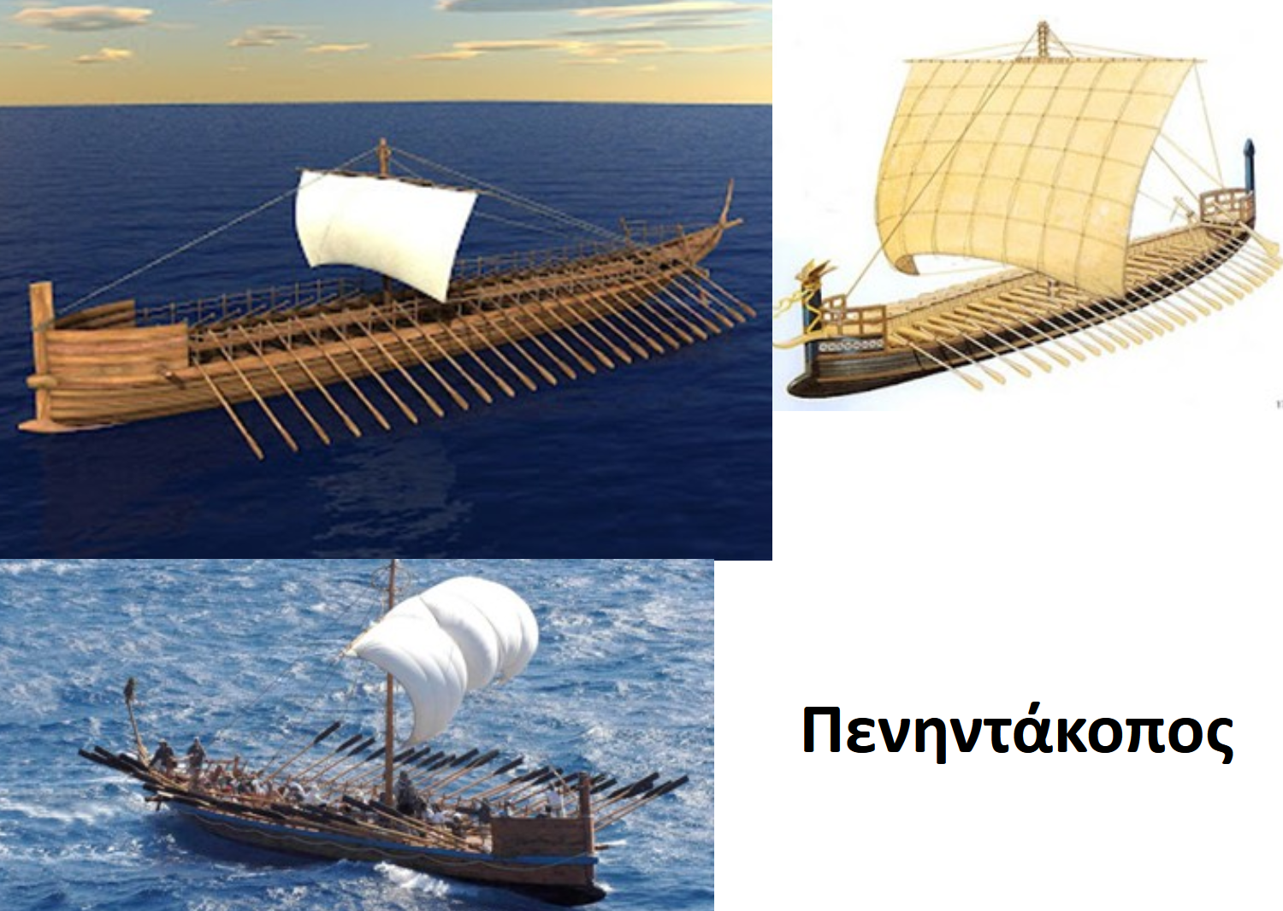
50 ή 20 κουπια;
Οι πρώτες γραπτές αναφορές σχετικά με την κατασκευή πλοίων και τη ζωή των ναυτικών περιλαμβάνονται στα Ομηρικά Έπη, την Ιλιάδα και την Οδύσσεια. Σύμφωνα με τον Απολλόδωρο, η πρώτη πεντηκόντορος ναυς (πλοίο με 50 κουπιά) ήταν η μυθική Αργώ. Από τον Ησίοδο και τον Όμηρο γνωρίζουμε για πλοία των 20 κουπιών με περίπου 50 άνδρες πλήρωμα, και με 50 κουπιά με περίπου 120 άνδρες. Υπήρχαν δύο αξιωματικοί, ο πλοίαρχος που ήταν ο πλοηγός του σκάφους και άλλος ένας, που ήταν και ο διαχειριστής. Συνήθως τα πλοία έπλεαν μόνο κατά τη διάρκεια της ημέρας, ενώ για λίγο, αν δεν βρίσκονταν σε ασφαλές λιμάνι ή ασφαλή κλειστό κόλπο ή αγκυροβόλιο, τραβούσαν το πλοίο από το νερό σε μια παραλία (beaching ή εκούσια προσάραξη).

